Slide 1
AUDÍTORIA DA INFORMação
Trabalho realizado por:
António Graça [30000497] & Pedro Simões [30007732].

Slide 2
NORMA 27001

Slide 3
O QUE É?
A norma ISO 27001 é o padrão e a referência internacional para a gestão da Segurança da Informação.
Dervia de um conjunto de normas anterior como BS7799.
O princípio geral da norma: adoção de um conjunto de requisitos, processos e controlos com o objetivo de mitigar e gerir adequadamente o risco.
Apesar da norma não ser totalmente obrigatória, determinadas organizações podem obrigar os seus parceiros e fornecedores no seu uso.

Slide 4
Para que serve?
Adoção serve para que as organizações adotem por um modelo adequado nas SGSI em termos de:
Estabelicimento;
Implementação;
Operação;
Monitorização;
Revisão;
Gestão.
SGSI (Sistema de Gestão de Segurança da Informação) é um modelo holistico de abordagem à segurança e independe de marcas e fabricantes:
Holistico por ser uma abordagem 360º à segurança de informação;
Independente porque se destina ao estabelecimento de processos e procedimentos que podem ser materializados à realidade de cada organização.

Slide 5
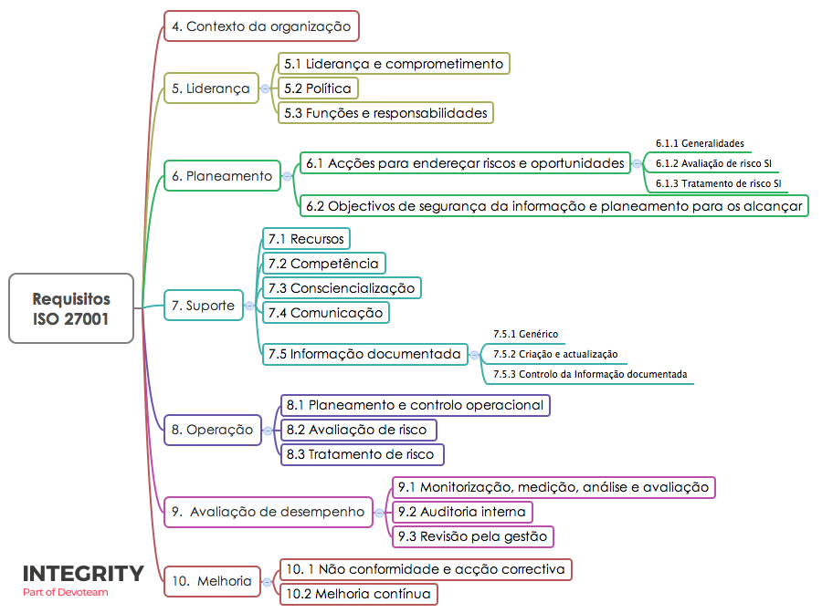
Em que consiste?
1. Norma ISO 27001 é composta por duas componentes:
1.1. A primeira é onde são definidas as regras e requisitos de cumprimento.

Slide 6
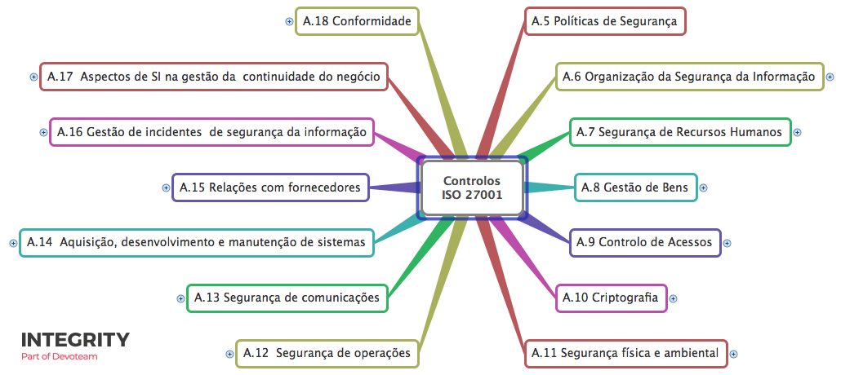
1.2. A segunda é composta por um conjunto de controlos para adoção das organizações:

Slide 7
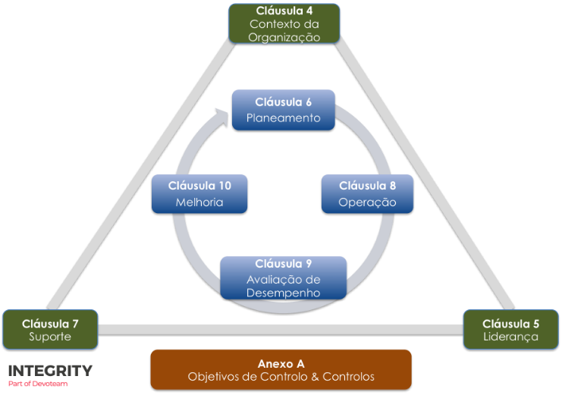
2. A estrutura global pode ser aprensentada da seguinte forma:

Slide 8
Benefícios para adotantes
Demonstra um compromisso dos Executivos da Organização para com a segurança da informação;
Aumenta a fiabilidade e a segurança da informação e dos sistemas;
Garante a realização de investimentos mais eficientes e orientados ao risco;
Incrementa os níveis de sensibilidade, participação e motivação dos colaboradores da Organização para com a Segurança da Informação;
Identifica e endereça de forma continuada a oportunidade para melhorias;
Aumenta a confiança e satisfação dos clientes e parceiros;
Implementação dos controlos provenientes da norma e da análise de risco, melhora o desempenho operacional das organizações;
Providenciar à organização de um sistema de controlo da gestão, incrementando a eficácia da mesma.
Benefícios para clientes, fornecedores e/ou parceiros
As entidades “pares” de uma entidade certificada também obtêm benefícios;

Slide 9
Tempo para preparação da certificação
A preparação da certificação requer implementação e adoção:
- Requisitos;
- Políticas;
- Procedimentos;
- Controlos e práticas;
A implementação é ajustada ao âmbito e à realidade tecnológica e organizacional de cada entidade, pelo que o tempo varia.
Um roadmap típico de implementação é, por exemplo:

Slide 10
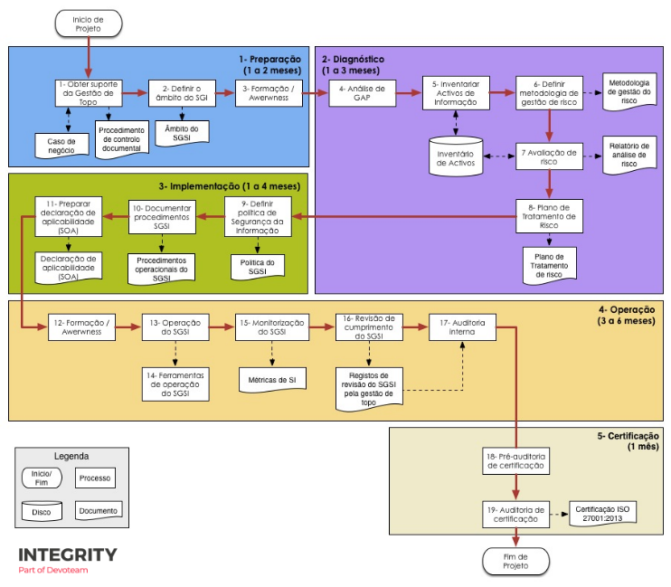

Slide 11
Custo estimado da implementação
O custo da implementação e da certificação varia de acordo com a realidade organizacional e especificidades de cada entidade;
Pontos que influenciam o custo:
- Processo sobre o qual incide a certificação;
- Número de colaboradores intervenientes;
- Número de locais envolvidos;
- Número de ativos de informação a considerar.
Existe sempre a possibilidade de pedir um orçamento a uma entidade certificadora.

Slide 12
Pentana Audit Software

Slide 13
O que é? Informações gerais.
Associado com a etapa de planeamento, Pentana oferece uma avaliação global dos riscos e o planeamento do trabalho de auditoria;
Permite também a realização da avaliação de riscos especificos e respetivos controlos;
Durante a etapa de “teste de execução de auditoria”, o Pentana planeia e realiza testes de auditoria e memoriza resultados.
Os pontos de situação finais e conclusões de cada etapa são a base para gerar um relatório de auditoria com recomendações necessárias;
Pentana destingue-se pela abordagem de enfatizar documentação de todas as etapas da missão de auditoria e a preservação do histórico.
Pentana é um sistema de gestão integrada de riscos e auditorias, que permite ao utilizador desenvolver uma variedade de atividade;

Slide 14
Porquê Pentana? Quais os benefícios? 3ª Linha de Defesa:
Comité de auditoria:
Mantém e melhora a metodologia;
Visão geral gráfica de indicadores chave;
Universo bidimensional de auditoria sobreposto com cobertura;
Identificação de departamentos sem resposta e ações atrasadas.

Slide 15
Porquê Pentana? Quais os benefícios? 3ª Linha de Defesa:
Gestores de auditoria:
Normalização e profissionalismo aumentado;
Planeamento de auditorias de base no risco;
Dashboards e relatórios interativos;
Entregáveis de auditorias normalizados e automatizados;
Qualidade garantida a partir de revisões documentadas;
Gravação e relatórios de timesheets;
Monitorização de ações normalizada e automatizados.

Slide 16
Porquê Pentana? Quais os benefícios? 3ª Linha de Defesa:
Auditores:
Planos de trabalho estruturados e normalizados;
Compartilhamento de conhecimentos e experiência de auditorias;
Trabalho offline;
Documentação de trabalho de campo incluindo formatação de texto;
Anexos drag-and-drop;
Várias dashboards interativas.

Slide 17
Porquê Pentana? Quais os benefícios? 2ª Linha de Defesa:
Conformidade, SOX e IC officers:
Gestão de incidentes e atribuição de ações;
Controlo de autoavaliações com revisões;
Ciclo de avaliações regulares com lembretes por email;
Controlo de cobertura e análises de matriz.
Gestores de risco:
Gestão de problemas chave e ligação com riscos operacionais;
Autoavaliação de riscos com revisões;
Ciclo de avaliações regulares com lembretes por email;
Análise de exposição de risco e heat map.

Slide 18
Porquê Pentana? Quais os benefícios? 1ª Linha de Defesa:
Gestores, entidades auditadas, proprietários de ações:
Documentação de incidentes via interface web;
Seguimento de ações baseado na web com lembretes por email.
Departamento informático:
Deployment eficiente com tecnologia Click-Once;
Autenticação transparente e segura via sign-on singular.

Slide 19
Demonstração Pentana

Slide 20
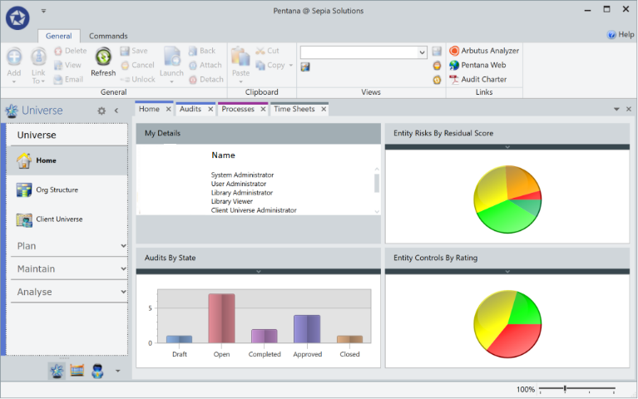
Home Screen

Slide 21
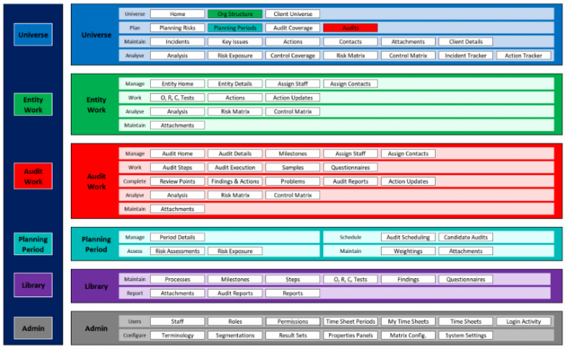
Módulos de interface

Slide 22
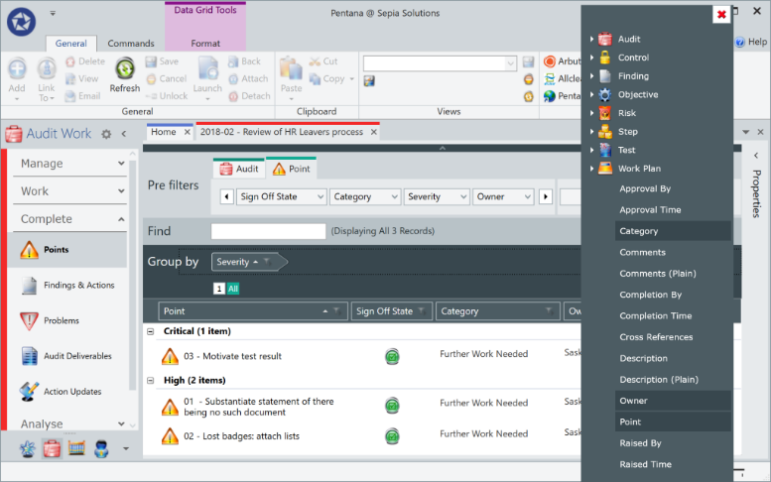
Vistas (Menu de modificação de vistas)

Slide 23
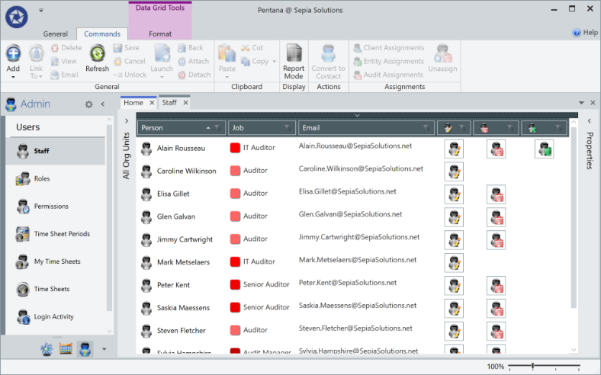
Modelação do universo da auditoria ou GRC - Staff e contactos: Staff (vista de administrador)

Slide 24
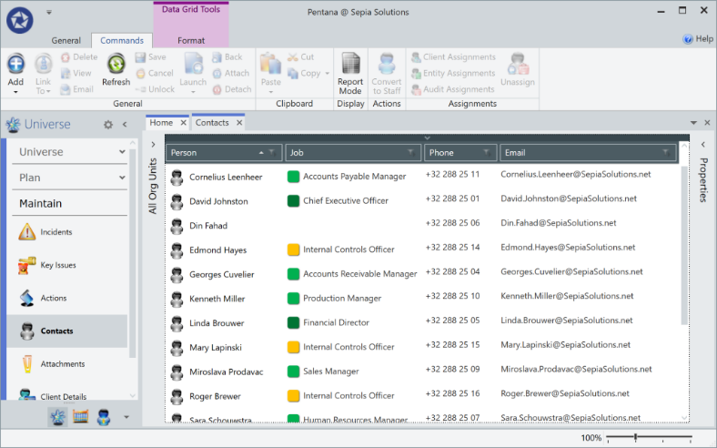
Modelação do universo da auditoria ou GRC - Staff e contactos: Contactos (vista de contactos)

Slide 25
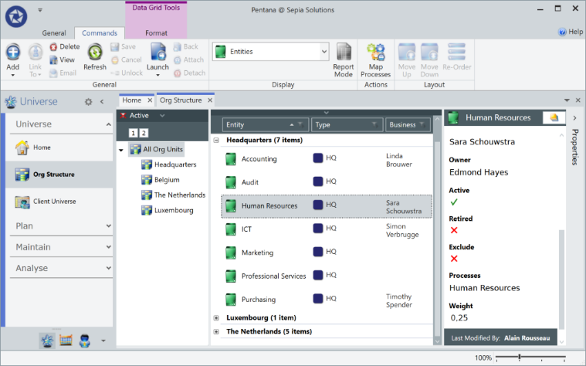
Modelação do universo da auditoria ou GRC - Entidades (vista de entidades)

Slide 26
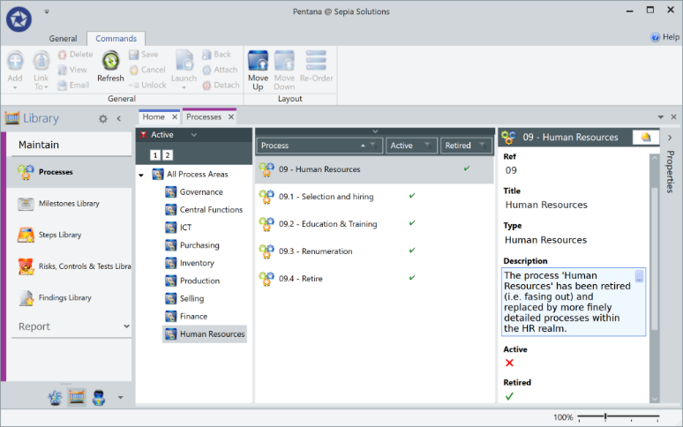
Modelação do universo da auditoria ou GRC - Processos (biblioteca de processos)

Slide 27
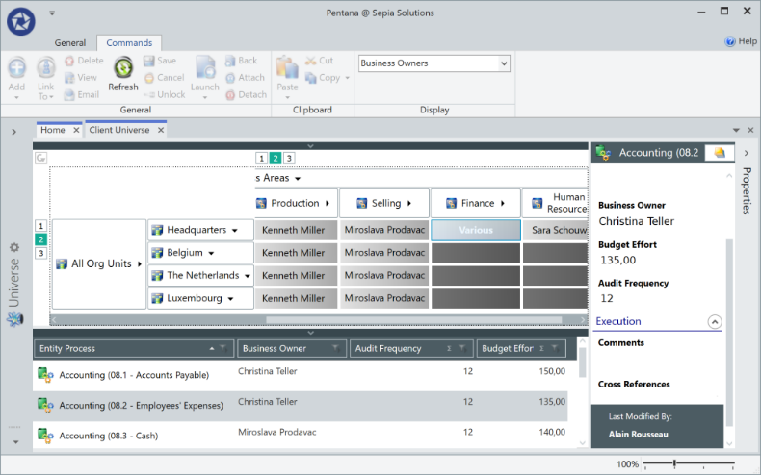
Modelação do universo da auditoria ou GRC - Processos (biblioteca de processos): Mapeamento entidade-processo

Slide 28
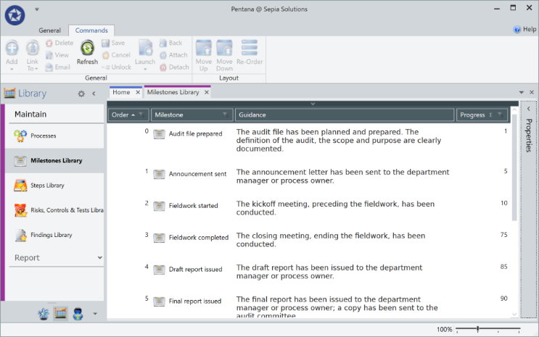
Modelação do universo da auditoria ou GRC – Bibliotecas: Milestores (biblioteca milestones)

Slide 29
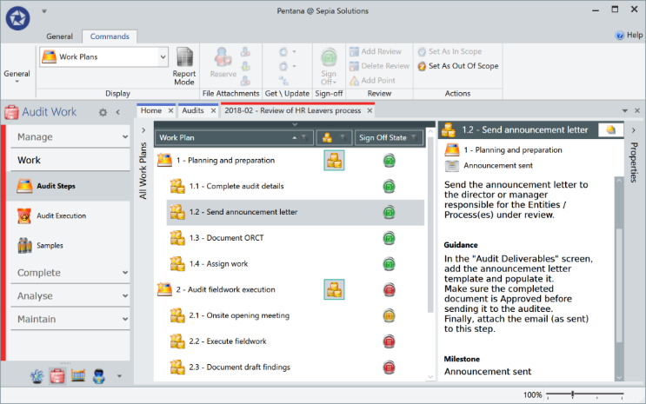
Modelação do universo da auditoria ou GRC – Bibliotecas: Etapas (biblioteca de etapas)

Slide 30
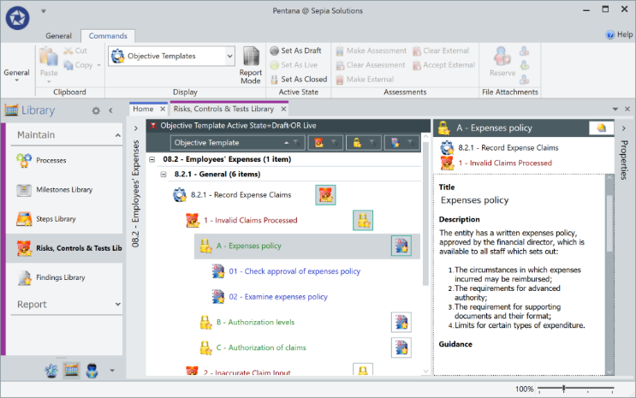
Modelação do universo da auditoria ou GRC – Bibliotecas: Objetivos, riscos, controlo e testes (biblioteca)

Slide 31
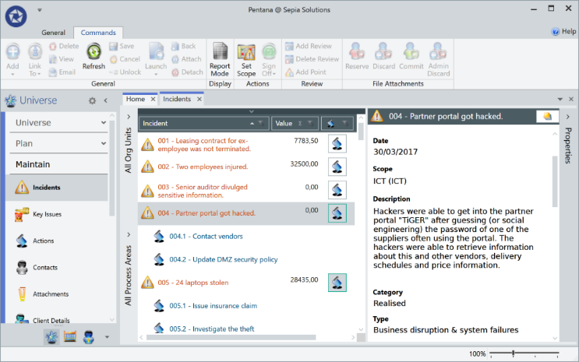
Suporte à primeira e segunda linha de defesa - Gestão de incidentes

Slide 32
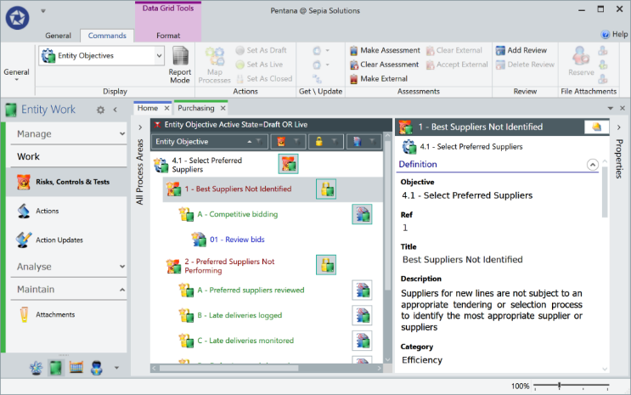
Suporte à primeira e segunda linha de defesa - Riscos de entidade e controlo

Slide 33
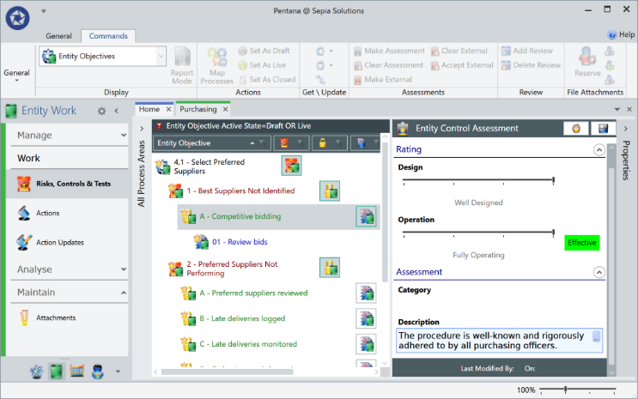
Suporte à primeira e segunda linha de defesa – Autoavaliações: Interface de utilizador (via software)

Slide 34
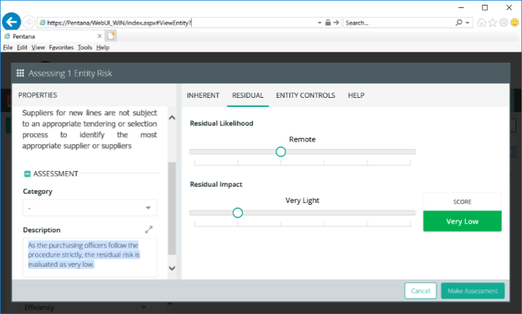
Suporte à primeira e segunda linha de defesa – Autoavaliações: Browser (interface web)

Slide 35
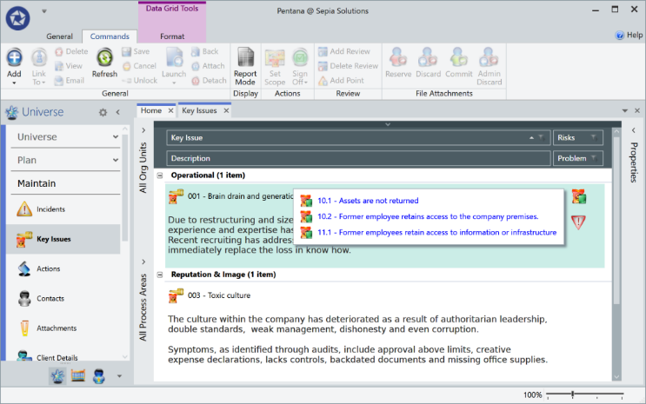
Riscos chave/Problemas chave

Slide 36
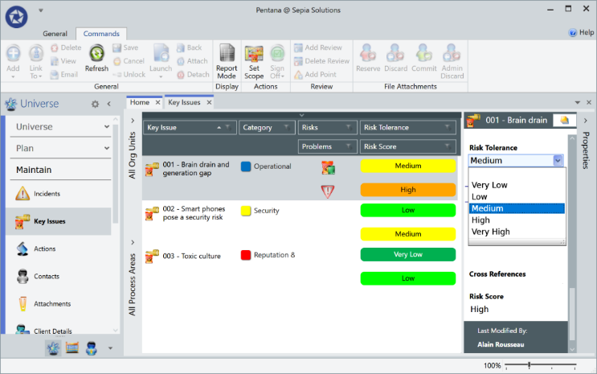
Tolerância de riscos

Slide 37
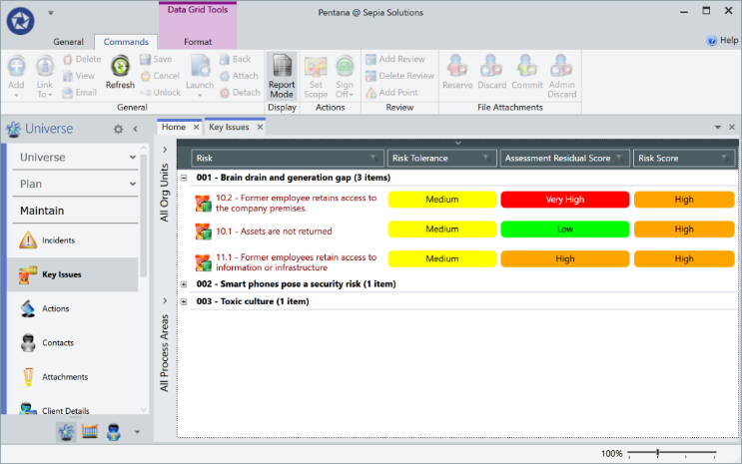
Tolerância de riscos: Comparação de riscos chave com riscos de entidade (Report mode)

Slide 38
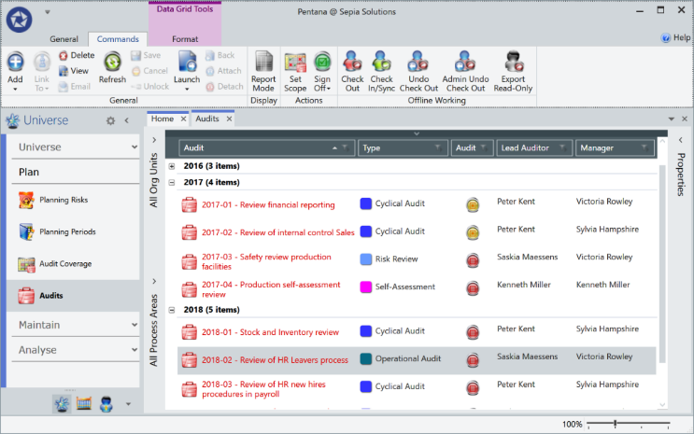
Suporte à auditoria interna – Auditorias: Visão geral

Slide 39
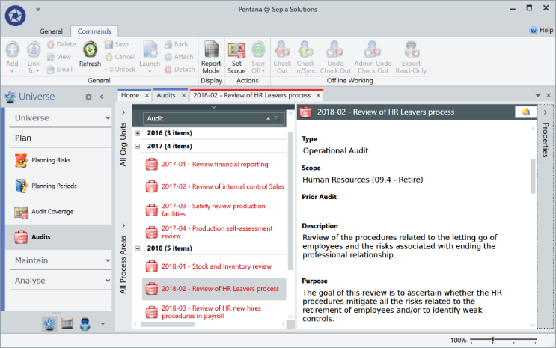
Suporte à auditoria interna – Auditorias: Detalhes de auditorias

Slide 40
Suporte à auditoria interna – Metodologia de auditoria

Slide 41
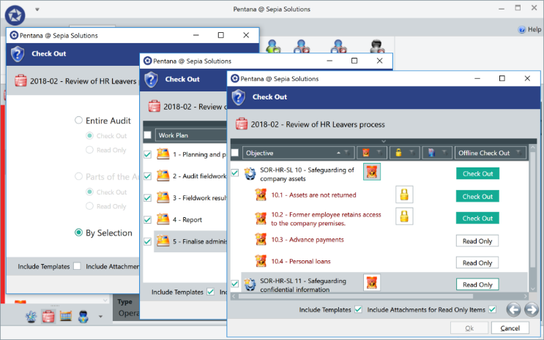
Trabalho offline: Check Out

Slide 42
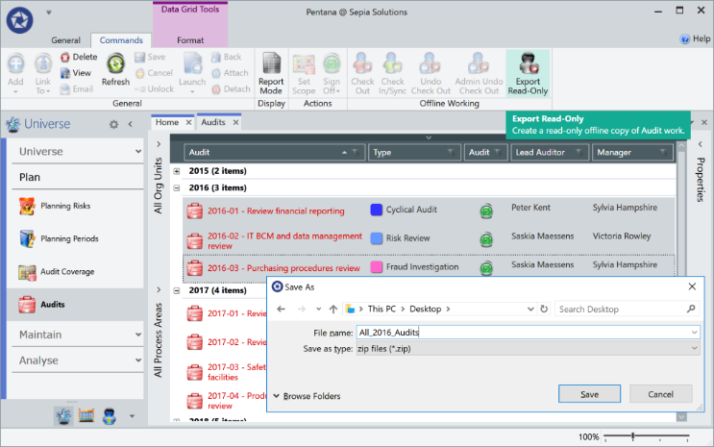
Trabalho offline: Exportar read-only

Slide 43
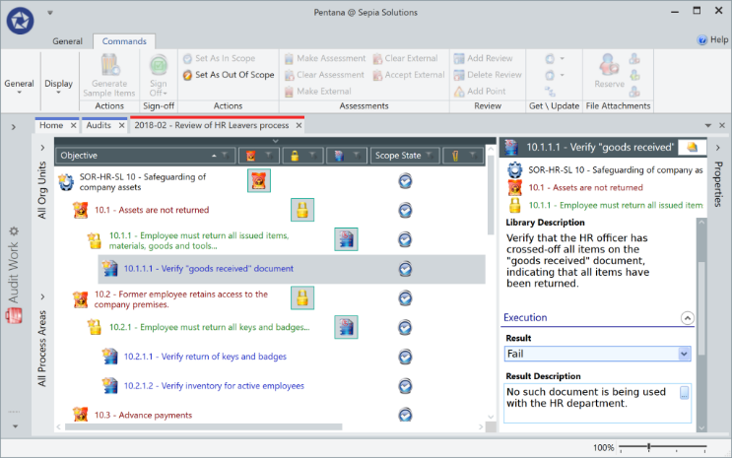
Trabalho de campo e documentação: Execução de testes

Slide 44
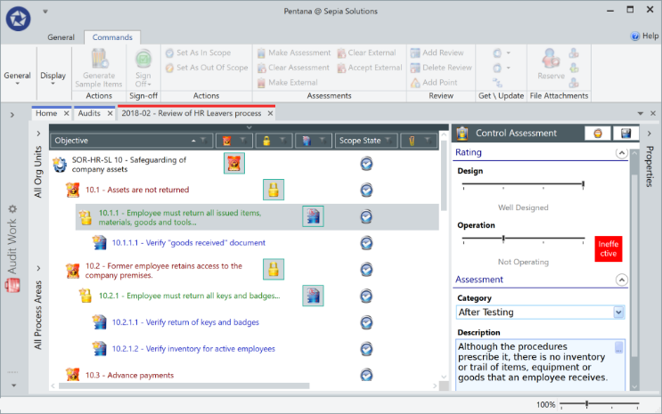
Trabalho de campo e documentação: Avaliação de controlo

Slide 45
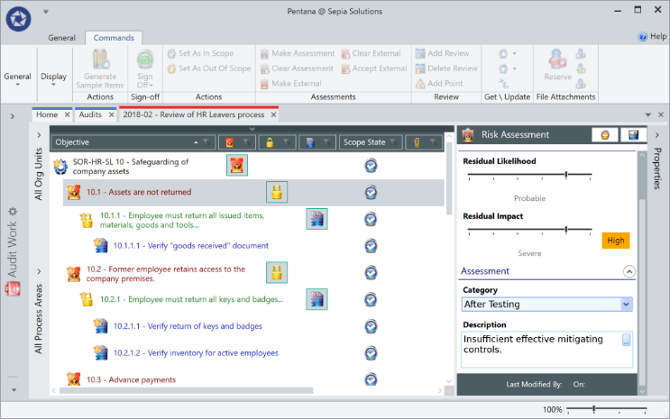
Trabalho de campo e documentação: Avaliação de RISCO

Slide 46
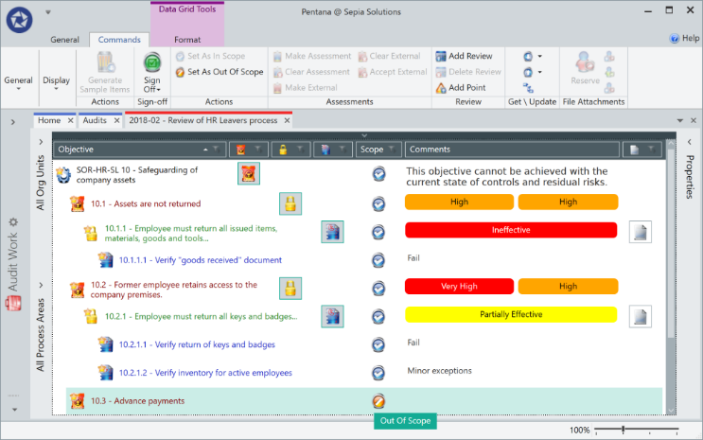
Trabalho de campo e documentação: Visão geral e resultados

Slide 47
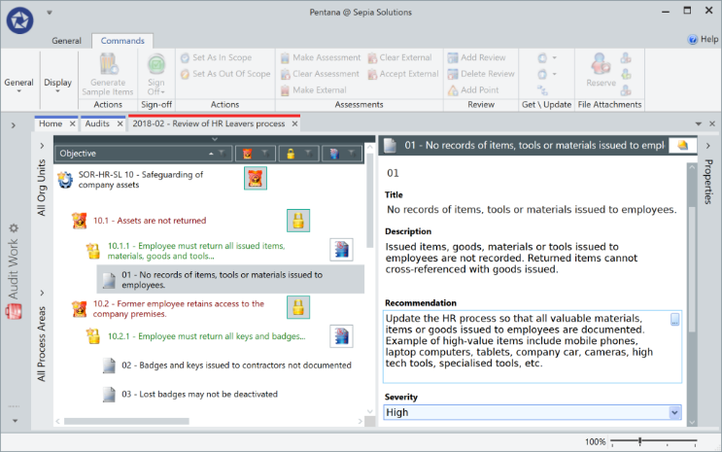
Achados e problemas: Achados

Slide 48
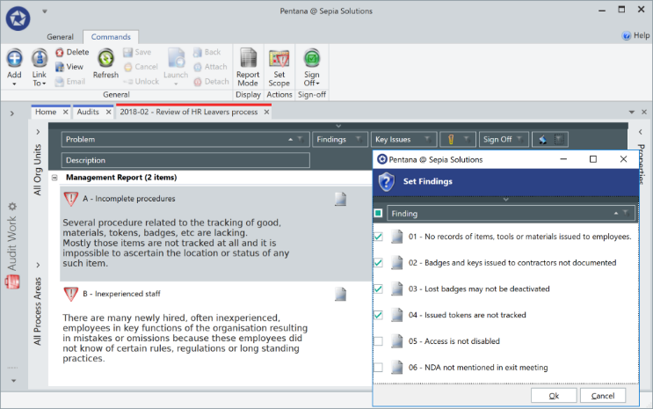
Achados e problemas: Problemas

Slide 49
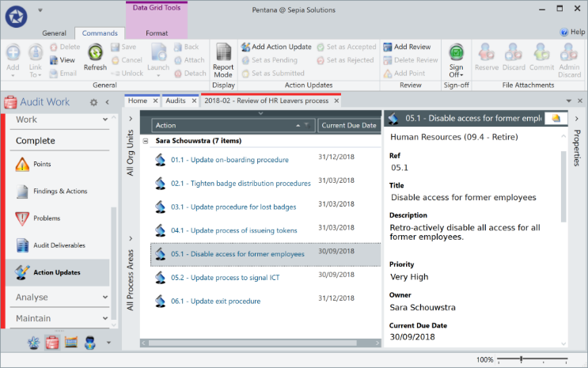
Medidas corretivas

Slide 50
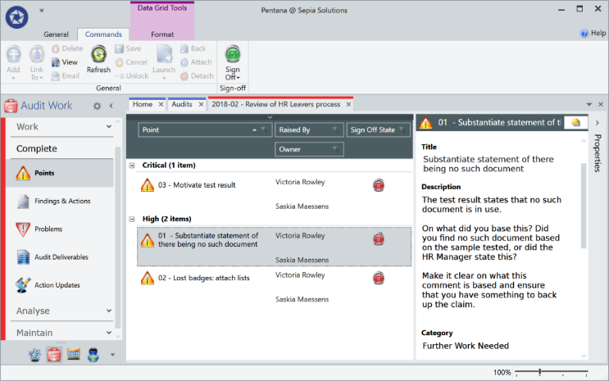
Garantia de qualidade: Pontos

Slide 51
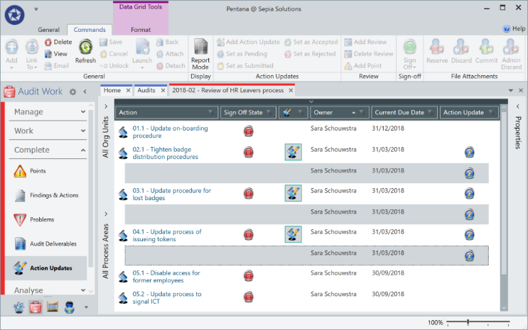
Rastreamento de ações/Seguimento de ações: Action updates

Slide 52
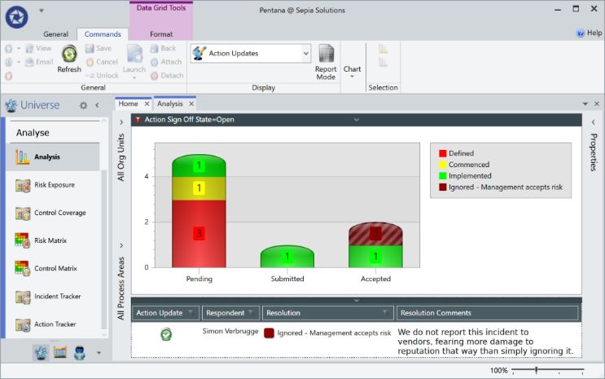
Rastreamento e relatório: Visão global de relatório de atualizações de ação

Slide 53
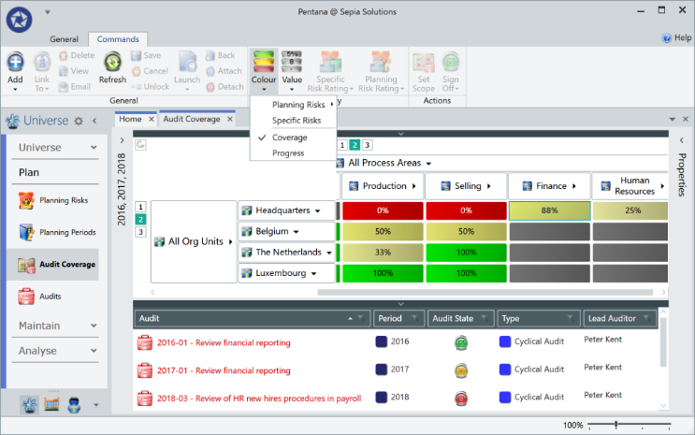
Dashboards de auditoria e análise de funcionalidades: cobertura de auditoria

Slide 54
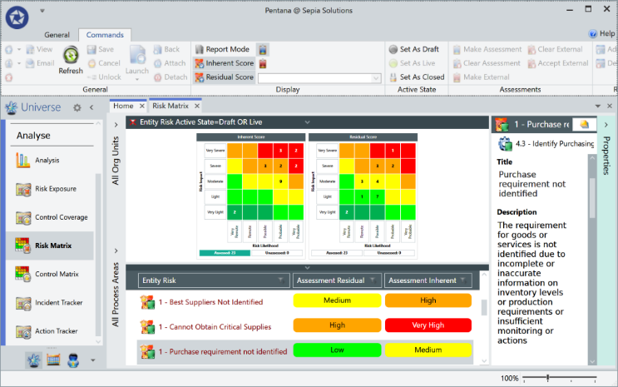
Exposição ao risco e heatmap: Heat map

Slide 55
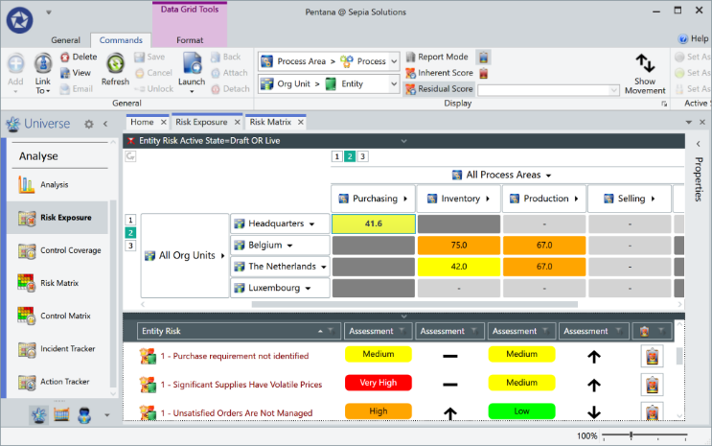
Exposição ao risco e heatmap: Exposição de risco

Slide 56
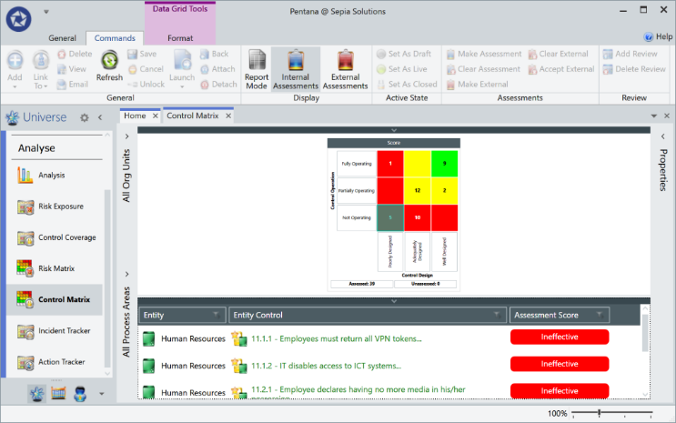
Matriz de controlo e cobertura: Matriz de controlo

Slide 57
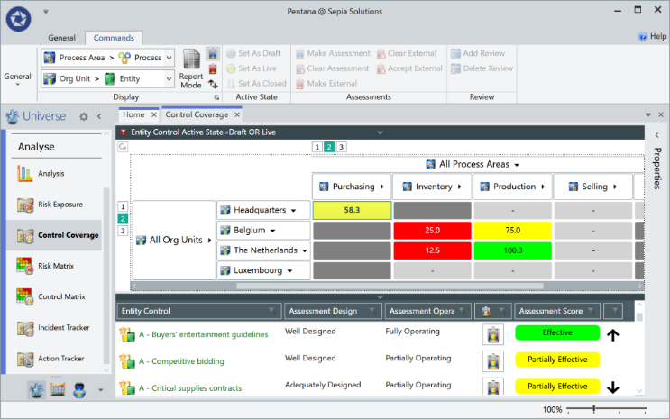
Matriz de controlo e cobertura: Matriz de cobertura

Slide 58
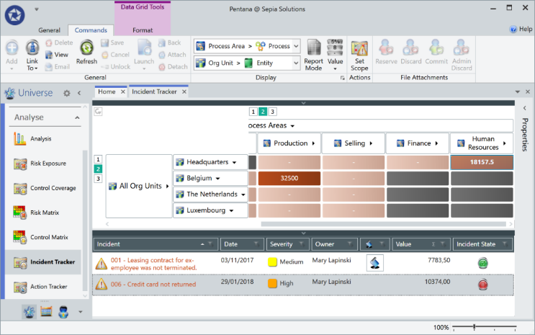
Rastreamento de incidentes e ações: Rastreamento de incidentes

Slide 59
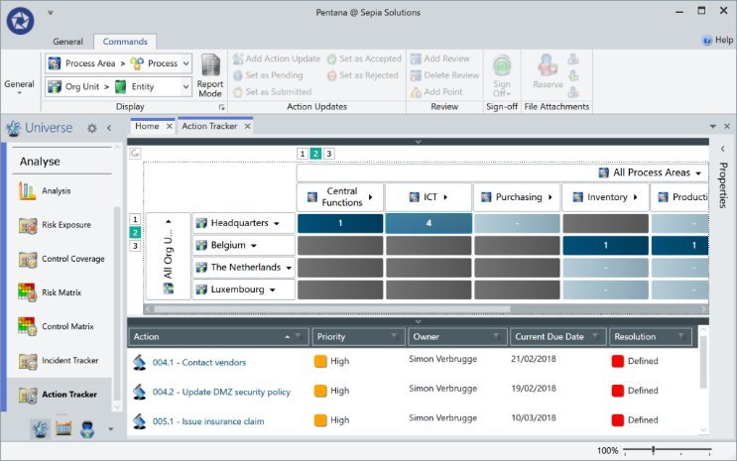
Rastreamento de incidentes e ações: Rastreamento de ações

Slide 60
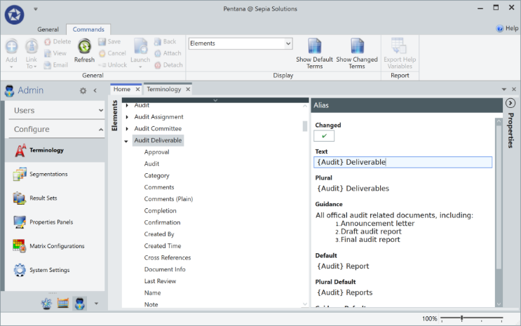
Configuração e setup do Pentana: Terminologia

Slide 61
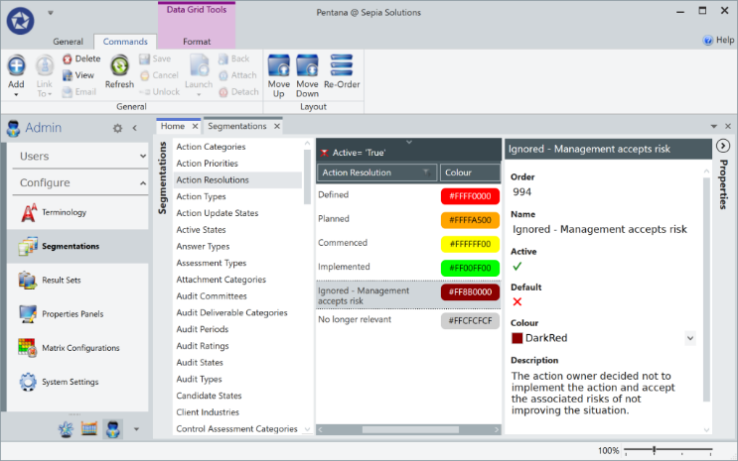
Configuração e setup do Pentana: Segmentação

Slide 62
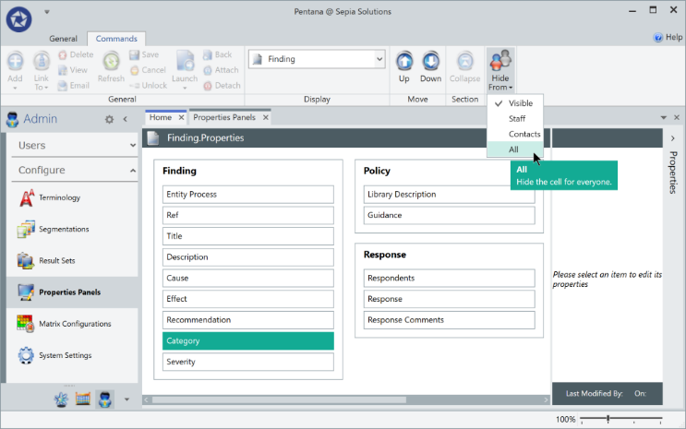
Configuração e setup do Pentana: Painel de propriedades

Slide 63
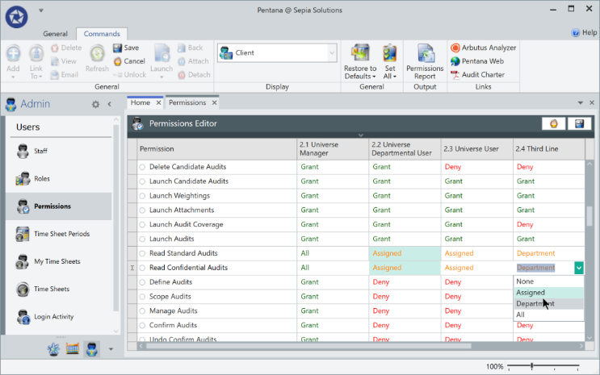
Permissões

Slide 64
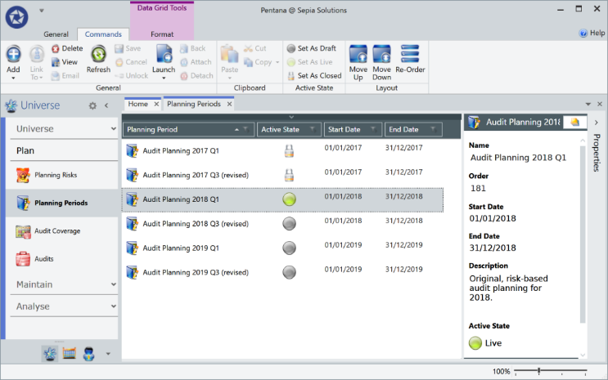
Planeamento de auditorias baseado em risco: Períodos de planeamento

Slide 65
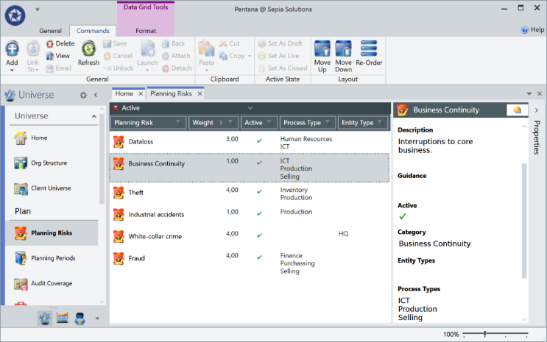
Planeamento de auditorias baseado em risco: Risco de planeamento

Slide 66
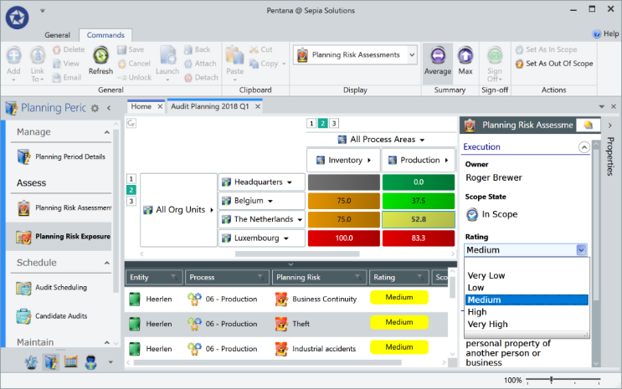
Planeamento de auditorias baseado em risco: Avaliação de riscos de planeamento

Slide 67

Fatores de agendamento: Aplicação de fatores de agendamento

Slide 68

Fatores de agendamento: Áreas sugeridas para o plano de auditoria e candidatos

Slide 69

Fatores de agendamento:Gestão de potenciais candidatos

Slide 70

Timesheets

